Slide 1

住在基督里
（26）

Slide 2


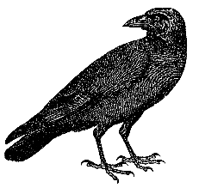
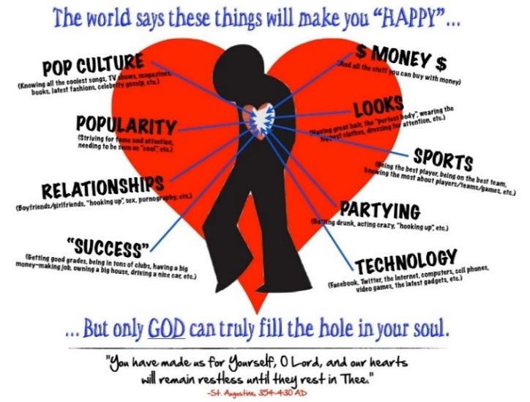

属灵进步的关键：认清肉体
弗2:4 然而，神既有丰富的怜悯，因他爱我们的大爱，2:5 当我们死在过犯中的时候，便叫我们与基督一同活过来。你们得救是本乎恩。2:6 他又叫我们与基督耶稣一同复活，一同坐在天上，2:7 要将他极丰富的恩典，就是他在基督耶稣里向我们所施的恩慈，显明给后来的世代看。
肉体
解决方法1
（学业、成就）
自我
依靠
解决方法2
（钱财）
解决方法3
（男女关系）
雅1:15 私慾既怀了胎，就生出罪来；罪既长成，就生出死来。
希望别人也不好
缺乏2
缺乏1
缺乏3
撒但的谎言：
你没有，你不行

Slide 3
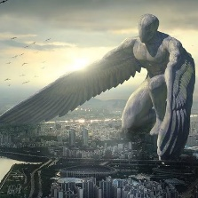
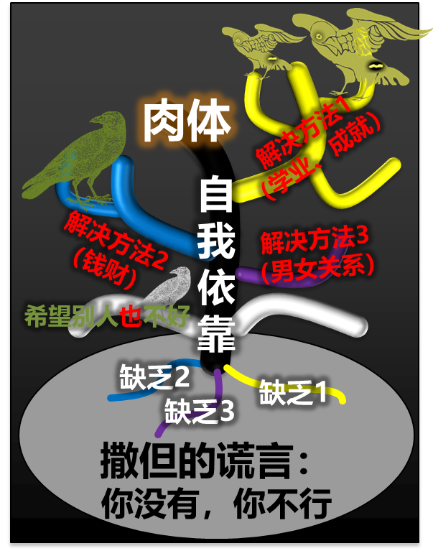
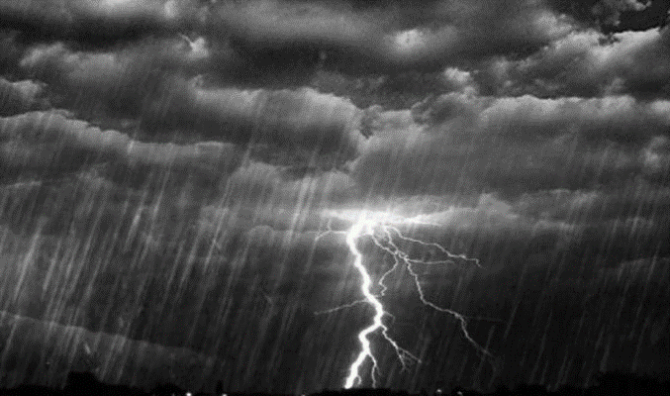

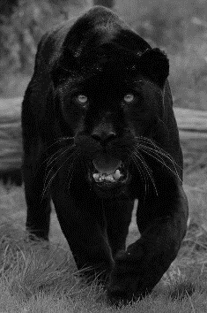


属灵进步的关键：认清肉体
弗3:7 我作了这福音的执事，是照神的恩赐，这恩赐是照他运行的大能赐给我的。3:8 我本来比众圣徒中最小的还小，然而他还赐我这恩典，叫我把基督那测不透的丰富传给外邦人，3:9 又使众人都明白，这历代以来隐藏在创造万物之神里的奥秘是如何安排的，3:10 为要藉着教会使天上执政的、掌权的，现在得知神百般的智慧。3:11 这是照神从万世以前，在我们主基督耶稣里所定的旨意。3:12 我们因信耶稣，就在他里面放胆无惧，笃信不疑的来到神面前。
以撒但为首的属灵权势
弗6:10 我还有末了的话：你们要靠着主，倚赖他的大能大力作刚强的人。6:11 要穿戴神所赐的全副军装，就能抵挡魔鬼的诡计。6:12 因我们并不是与属血气的争战（原文作摔跤），乃是与那些执政的、掌权的、管辖这幽暗世界的，以及天空属灵气的恶魔争战。6:13 所以，要拿起神所赐的全副军装，好在磨难的日子抵挡仇敌，并且成就了一切，还能站立得住。
执政、掌权的
污鬼邪灵

Slide 4
属灵进步的关键：认清肉体
弗3:7 我作了这福音的执事，是照神的恩赐，这恩赐是照他运行的大能赐给我的。3:8 我本来比众圣徒中最小的还小，然而他还赐我这恩典，叫我把基督那测不透的丰富传给外邦人，3:9 又使众人都明白，这历代以来隐藏在创造万物之神里的奥秘是如何安排的，3:10 为要藉着教会使天上执政的、掌权的，现在得知神百般的智慧。3:11 这是照神从万世以前，在我们主基督耶稣里所定的旨意。3:12 我们因信耶稣，就在他里面放胆无惧，笃信不疑的来到神面前。
我到底靠什么在建立自我？
我的正直、公义？
我的聪明、能力？
我的性格、人格魅力？
我的颜值、身材？
我的财产？
我的权力？
执政、掌权的
属肉体的价值观
污鬼邪灵

Slide 5

如何胜过肉体？
约12:23 耶稣说：人子得荣耀的时候到了。12:24 我实实在在的告诉你们，一粒麦子不落在地里死了，仍旧是一粒，若是死了，就结出许多子粒来。12:25 爱惜自己生命的，就失丧生命；在这世上恨恶自己生命的，就要保守生命到永生。
恨恶天然生命的表现
轻看天然生命里的享受和荣耀
不觉得天然人的长处有太大意义
放弃去解决天然人生命的问题
不觉得天然人的权益有什么重要
不会被天然人的缺点被定罪
爱惜天然生命的表现
看重天然生命里的享受和荣耀
紧抓（内心依靠）天然人的长处
努力去解决天然人生命的问题
争取天然人“应有的”权益
因天然人的缺点自责（被定罪）

Slide 6





如何胜过肉体？
约12:23 耶稣说：人子得荣耀的时候到了。12:24 我实实在在的告诉你们，一粒麦子不落在地里死了，仍旧是一粒，若是死了，就结出许多子粒来。12:25 爱惜自己生命的，就失丧生命；在这世上恨恶自己生命的，就要保守生命到永生。
恨恶天然生命的表现
轻看天然生命里的享受和荣耀
不觉得天然人的长处有太大意义
放弃去解决天然人生命的问题
不觉得天然人的权益有什么重要
不会被天然人的缺点被定罪
你们要先（寻）求他的国和他的义
在我父的家里有许多住处
纯粹的我

Slide 7
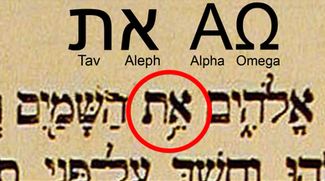
基督的奥秘
弗3:1 因此，我―保罗为你们外邦人作了基督耶稣被囚的，替你们祈祷。3:2 谅必你们曾听见神赐恩给我，将关切你们的职分託付我, (dispensation of the grace of God which was given to me for you) 3:3 用启示使我知道福音的奥秘，正如我以前略略写过的。3:4 你们念了，就能晓得我深知基督的奥秘。3:5 这奥秘在以前的世代没有叫人知道，象如今藉着圣灵启示他的圣使徒和先知一样。
执政、掌权的
属肉体的价值观
污鬼邪灵

Slide 8
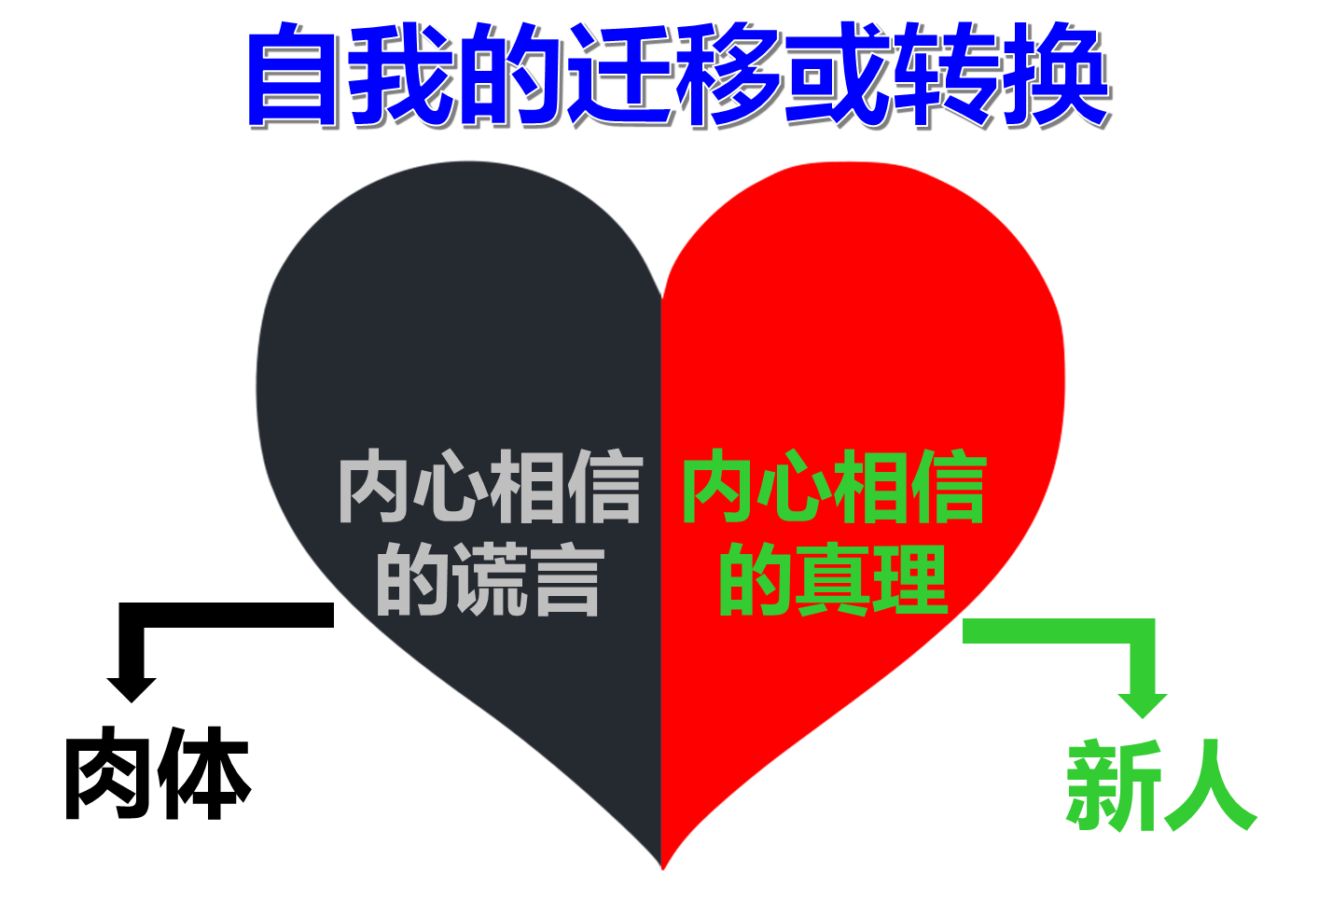
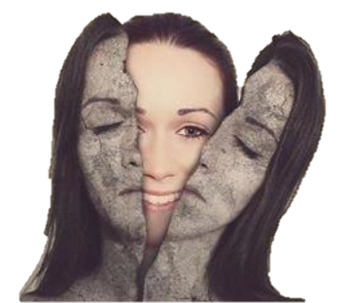
凭信进入人心的基督
弗3:13 所以，我求你们不要因我为你们所受的患难丧胆，这原是你们的荣耀。3:14 因此，我在父面前屈膝，3:15 （天上地上的各家，都是从他得名。）3:16 求他按着他丰盛的荣耀，藉着他的灵，叫你们心里的力量刚强起来，3:17 使基督因你们的信，住在你们心里 (to be strengthened with might through His Spirit in the inner man, that Christ may dwell in your hearts through faith)
里面的人的强弱
罗7:21 我觉得有个律，就是我愿意为善的时候，便有恶与我同在。7:22 因为按着我里面的意思（原文是人），我是喜欢神的律；7:23 但我觉得肢体中另有个律和我心中的律交战，把我掳去，叫我附从那肢体中犯罪的律。7:24 我真是苦阿！谁能救我脱离这取死的身体呢？
我
我
外面的人
里面的人

Slide 9
凭信进入人心的基督
弗3:13 所以，我求你们不要因我为你们所受的患难丧胆，这原是你们的荣耀。3:14 因此，我在父面前屈膝，3:15 （天上地上的各家，都是从他得名。）3:16 求他按着他丰盛的荣耀，藉着他的灵，叫你们心里的力量刚强起来，3:17 使基督因你们的信，住在你们心里 (to be strengthened with might through His Spirit in the inner man, that Christ may dwell in your hearts through faith)
里面的人的强弱
林后4:16 所以，我们不丧胆。外体虽然毁坏，内心却一天新似一天。 Therefore we do not lose heart. Even though our outward man is perishing, yet the inward man is being renewed day by day.
我
我
外面的人
里面的人

Slide 10
凭信进入人心的基督
弗3:13 所以，我求你们不要因我为你们所受的患难丧胆，这原是你们的荣耀。3:14 因此，我在父面前屈膝，3:15 （天上地上的各家，都是从他得名。）3:16 求他按着他丰盛的荣耀，藉着他的灵，叫你们心里的力量刚强起来，3:17 使基督因你们的信，住在你们心里 (to be strengthened with might through His Spirit in the inner man, that Christ may dwell in your hearts through faith)
里面的人的强弱
罗13:11 再者，你们晓得现今就是该趁早睡醒的时候；因为我们得救，现今比初信的时候更近了。13:12 黑夜已深，白昼将近；我们就当脱去暗昧的行为，带上光明的兵器。13:13 行事为人要端正，好象行在白昼。不可荒宴醉酒，不可好色邪蕩，不可争竞嫉妒；13:14 总要披戴主耶稣基督，不要为肉体安排，去放纵私慾。
我
我
外面的人
里面的人

Slide 11
凭信进入人心的基督
弗3:13 所以，我求你们不要因我为你们所受的患难丧胆，这原是你们的荣耀。3:14 因此，我在父面前屈膝，3:15 （天上地上的各家，都是从他得名。）3:16 求他按着他丰盛的荣耀，藉着他的灵，叫你们心里的力量刚强起来，3:17 使基督因你们的信，住在你们心里 (to be strengthened with might through His Spirit in the inner man, that Christ may dwell in your hearts through faith)
里面的人的强弱
彼前2:11 亲爱的弟兄阿，你们是客旅，是寄居的。我劝你们要禁戒肉体的私慾；这私慾是与灵魂争战的。Beloved, I beg you as sojourners and pilgrims, abstain from fleshly lusts which war against the soul,
我
我
外面的人
里面的人

Slide 12
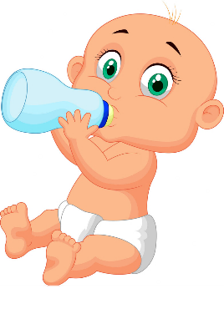
凭信进入人心的基督
弗3:13 所以，我求你们不要因我为你们所受的患难丧胆，这原是你们的荣耀。3:14 因此，我在父面前屈膝，3:15 （天上地上的各家，都是从他得名。）3:16 求他按着他丰盛的荣耀，藉着他的灵，叫你们心里的力量刚强起来，3:17 使基督因你们的信，住在你们心里 (to be strengthened with might through His Spirit in the inner man, that Christ may dwell in your hearts through faith)
里面的人如何增强？
彼前2:1 所以，你们既除去一切的恶毒、诡诈，并假善、嫉妒，和一切毁谤的话，2:2 就要爱慕那纯净的灵奶，象纔生的婴孩爱慕奶一样，叫你们因此渐长，以致得救。2:3 你们若尝过主恩的滋味，就必如此。2:4 主乃活石，固然是被人所弃的，却是被神所拣选、所宝贵的。2:5 你们来到主面前，也就象活石，被建造成为灵宫，作圣洁的祭司，藉着耶稣基督奉献神所悦纳的灵祭。
这与律法下抵挡罪有什么
不同？
我
我
外面的人
里面的人

Slide 13

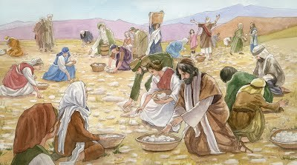
凭信进入人心的基督
弗3:13 所以，我求你们不要因我为你们所受的患难丧胆，这原是你们的荣耀。3:14 因此，我在父面前屈膝，3:15 （天上地上的各家，都是从他得名。）3:16 求他按着他丰盛的荣耀，藉着他的灵，叫你们心里的力量刚强起来，3:17 使基督因你们的信，住在你们心里 (to be strengthened with might through His Spirit in the inner man, that Christ may dwell in your hearts through faith)
里面的人如何增强？
约6:53 耶稣说：我实实在在的告诉你们，你们若不吃人子的肉，不喝人子的血，就没有生命在你们里面。6:54 吃我肉、喝我血的人就有永生，在末日我要叫他复活。6:55 我的肉真是可吃的，我的血真是可喝的。6:56 吃我肉、喝我血的人常在我里面，我也常在他里面。6:57 永活的父怎样差我来，我又因父活着；照样，吃我肉的人也要因我活着。6:58 这就是从天上降下来的粮。吃这粮的人就永远活着，不象你们的祖宗吃过吗哪还是死了。
这与律法下抵挡罪有什么
不同？
我
我
外面的人
里面的人

Slide 14
凭信进入人心的基督
弗3:13 所以，我求你们不要因我为你们所受的患难丧胆，这原是你们的荣耀。3:14 因此，我在父面前屈膝，3:15 （天上地上的各家，都是从他得名。）3:16 求他按着他丰盛的荣耀，藉着他的灵，叫你们心里的力量刚强起来，3:17 使基督因你们的信，住在你们心里 (to be strengthened with might through His Spirit in the inner man, that Christ may dwell in your hearts through faith)
里面的人如何增强？
民11:4 他们中间的閒杂人大起贪慾的心；以色列人又哭号说：谁给我们肉吃呢？11:5 我们记得，在埃及的时候不花钱就吃鱼，也记得有黄瓜、西瓜、韭菜、葱、蒜。11:6 现在我们的心血枯竭了，除这吗哪以外，在我们眼前并没有别的东西。11:7 这吗哪彷彿芫荽子，又好象珍珠。11:8 百姓周围行走，把吗哪收起来，或用磨推，或用臼捣，煮在锅中，又做成饼，滋味好象新油。11:9 夜间露水降在营中，吗哪也随着降下。
这与律法下抵挡罪有什么
不同？
我
我
外面的人
里面的人

Slide 15
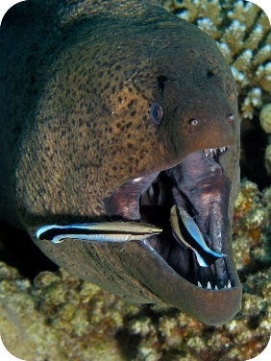

凭信进入人心的基督
弗3:13 所以，我求你们不要因我为你们所受的患难丧胆，这原是你们的荣耀。3:14 因此，我在父面前屈膝，3:15 （天上地上的各家，都是从他得名。）3:16 求他按着他丰盛的荣耀，藉着他的灵，叫你们心里的力量刚强起来，3:17 使基督因你们的信，住在你们心里 (to be strengthened with might through His Spirit in the inner man, that Christ may dwell in your hearts through faith)
里面的人如何增强？
林前1:26 弟兄们哪，可见你们蒙召的，按着肉体有智慧的不多，有能力的不多，有尊贵的也不多。1:27 神却拣选了世上愚拙的，叫有智慧的羞愧；又拣选了世上软弱的，叫那强壮的羞愧。1:28 神也拣选了世上卑贱的，被人厌恶的，以及那无有的，为要废掉那有的。1:29 使一切有血气的，在神面前一个也不能自夸。1:30 但你们得在基督耶稣里，是本乎神，神又使他成为我们的智慧、公义、圣洁、救赎。1:31 如经上所记：夸口的，当指着主夸口。
我
我
外面的人
里面的人

Slide 16
凭信进入人心的基督
弗3:13 所以，我求你们不要因我为你们所受的患难丧胆，这原是你们的荣耀。3:14 因此，我在父面前屈膝，3:15 （天上地上的各家，都是从他得名。）3:16 求他按着他丰盛的荣耀，藉着他的灵，叫你们心里的力量刚强起来，3:17 使基督因你们的信，住在你们心里 (to be strengthened with might through His Spirit in the inner man, that Christ may dwell in your hearts through faith)
里面的人如何增强？
林后12:7 又恐怕我因所得的启示甚大，就过于自高，所以有一根刺加在我肉体上，就是撒但的差役要攻击我，免得我过于自高。12:8 为这事，我叁次求过主，叫这刺离开我。12:9 他对我说：我的恩典够你用的，因为我的能力是在人的软弱上显得完全。所以，我更喜欢夸自己的软弱，好叫基督的能力覆庇我。12:10 我为基督的缘故，就以软弱、凌辱、急难、逼迫、困苦为可喜乐的；因我甚么时候软弱，甚么时候就刚强了。
我
我
外面的人
里面的人

Slide 17

凭信进入人心的基督
弗3:13 所以，我求你们不要因我为你们所受的患难丧胆，这原是你们的荣耀。3:14 因此，我在父面前屈膝，3:15 （天上地上的各家，都是从他得名。）3:16 求他按着他丰盛的荣耀，藉着他的灵，叫你们心里的力量刚强起来，3:17 使基督因你们的信，住在你们心里 (to be strengthened with might through His Spirit in the inner man, that Christ may dwell in your hearts through faith)
里面的人如何增强？
罗8:9 如果神的灵住在你们心里，你们就不属肉体，乃属圣灵了。人若没有基督的灵，就不是属基督的。8:10 基督若在你们心里，身体就因罪而死，心灵却因义而活。8:11 然而，叫耶稣从死里复活者的灵若住在你们心里，那叫基督耶稣从死里复活的，也必藉着住在你们心里的圣灵，使你们必死的身体又活过来。8:12 弟兄们，这样看来，我们并不是欠肉体的债去顺从肉体活着。8:13 你们若顺从肉体活着，必要死；若靠着圣灵治死身体的恶行，必要活着。
我
我
外面的人
里面的人

Slide 18

凭信进入人心的基督
弗3:13 所以，我求你们不要因我为你们所受的患难丧胆，这原是你们的荣耀。3:14 因此，我在父面前屈膝，3:15 （天上地上的各家，都是从他得名。）3:16 求他按着他丰盛的荣耀，藉着他的灵，叫你们心里的力量刚强起来，3:17 使基督因你们的信，住在你们心里 (to be strengthened with might through His Spirit in the inner man, that Christ may dwell in your hearts through faith)
里面的人如何增强？
林前9:23 凡我所行的，都是为福音的缘故，为要与人同得这福音的好处。9:24 岂不知在场上赛跑的都跑，但得奖赏的只有一人？你们也当这样跑，好叫你们得着奖赏。9:25 凡较力争胜的，诸事都有节制，他们不过是要得能坏的冠冕；我们却是要得不能坏的冠冕。9:26 所以，我奔跑不象无定向的；我斗拳不象打空气的。9:27 我是攻克己身，叫身服我，恐怕我传福音给别人，自己反被弃绝了。
这与律法下的克己
有什么
不同？
我
我
外面的人
里面的人

